Slide 1

uy.vopen.tech
Notes:
Deberían ser las 11.25

Slide 2

Cómo construir una aplicación ASYNC con SQL Server
Felipe Schneider
Notes:
La foto se puede omitir, Si se quiere sumar pueden ir a “Replace Image” y si usan una foto cuadrada - redes sociales - no van a tener problema

Slide 3
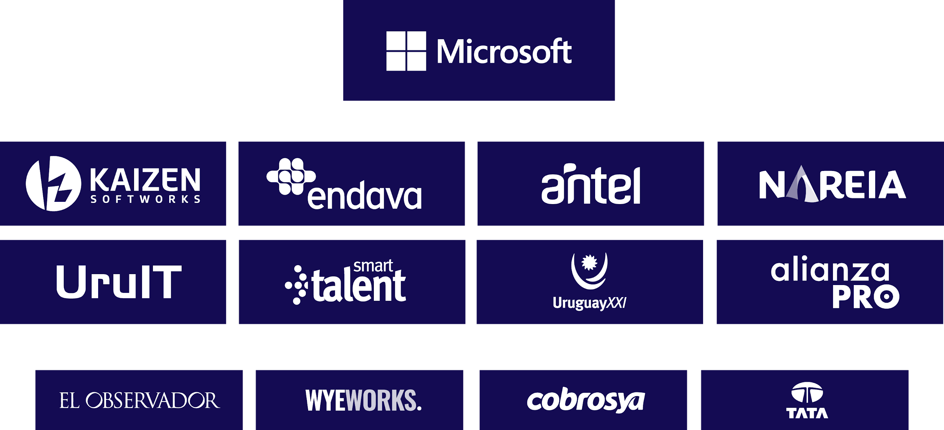
SPONSORS
Notes:
La foto se puede omitir, Si se quiere sumar pueden ir a “Replace Image” y si usan una foto cuadrada - redes sociales - no van a tener problema

Slide 4
Resumen
Introducción
Porque SQL Server
“Hola Mundo”
Arquitectura y components
Aplicación completa
TroubleShooting

Slide 5
Introducción
Asegurar la continudad del negocio
Auditoria (Proceso async de triggers)
Mejorar la UX (El caso del modulo de emails y )
Distribuir procesos entre instancias/databases
Procesos Batch

Slide 6
Porque SQL Server
Sin costo de licencia (Express)
Unificar los datos con la mensajeria
Integración con otras caracteristsicas (ML, GraphSQL)
Contenedores/Linux

Slide 7
Un simple “hola mundo”
Tipos de mensaje para definer los mensajes a usar
Contratos para definer los mensajes que se envian y reciben en un servicio
Queue para almacenar la información recibida por cada servicio para enviar y recivir mensajes definidos por el contrato
Notes:
Tendrían que ser las 11.37
Hacer los scripts 1

Slide 8



Arquitectura y componentes
Mensaje Hola Mundo
RespuestaHola Mundo
Servicio y cola de Origen
Transporte y contrato
Servicio y cola de Destino
Notes:
Tendrían que ser las 11.42

Slide 9
Arquitectura y componentes
Tipos de mensaje
Define el nombre de los mensajes y su tipo de datos (XML,XML basados en un esquema, vacios o sin definir)
Mensajes del Sistema
http://schemas.microsoft.com/SQL/ServiceBroker/Error
http://schemas.microsoft.com/SQL/ServiceBroker/EndDialog
http://schemas.microsoft.com/SQL/ServiceBroker/DialogTimer

Slide 10
Arquitectura y componentes
Contratos (CONTRACT)
Define una operación del negocio y los tipos de mensajes que usará
Define 2 roles, el iniciator que comienza una conversación y un target y los mensajes que cada rol usará
Más de un contrato puede usar el mismo tipo de mensajes
Son inmutables y se deben crear nuevos en caso de querer cambiar la lógica del mismo

Slide 11
Arquitectura y componentes
Queues (Colas)
Almacenan los mensajes que serán procesados por SSB
Almacenandos en la base como tablas internas, cuentan con vistas para consultar su contenido
Los servicios son asociados a una sola cola

Slide 12
Arquitectura y componentes
Queue internals
Cada mensajes es una fila de la tabla, contiene varias columnas
El contenido del mensaje y su tipo
Datos sobre su estado de validez
Conversación a la que el mensaje pertenece
Servicioy contrato vinculados con el mensaje
Información interna de la la queue

Slide 13
Arquitectura y componentes
Procesando mensajes
Se reciben con el comando RECIVE los mensajes de la cola para procesar transaccionalmente
Todos los mensajes de una conversación pueden ser procesados a la vez
La cola entrega los mensajes en el mismo orden que fueron recibidos
Se puede usar un store procedure para la activación intera (procesado automático)

Slide 14
Arquitectura y componentes
Servicios (SERVICE)
Es el nombre de una operación que queremos que SSB resuelva
Entregan mensajes a la cola correcta dentro de la base de datos
Rutea mensajes entre el INICIATOR y el TARGET
Determina los requisitos de seguridad para las conversaciones
Cumple los contratos definidos para cada conversación
Se vincula con colas especificas para almacenar los mensajes
Notes:
Antes de irte, tendrían que ser las 11.48

Slide 15
Probando todas las partes
Notes:
Hacer todo el recorrido con los scripts 2
Al terminar el 2 tendrían que ser las 12
Hacer los scrips del 3

Slide 16
Troubleshooting
Hay algún error en el log?
Llego el mensaje a ser enviado?
Están las colas habilitadas?
Está habilitada la activación interna?

Slide 17
Troubleshooting
Remover/deshabilitar la activación de la cola
Enviar un mensaje valido manualmente
Consultar la cola de destino para verificar la entrega del mensaje
Consultar sys.transmission_queue si el mensaje no fue entregado
Ejecutar la activación manual de la cola destino
Ejecutar la activación del destino de forma manual
Consultar la cola de origen para verificar la entrega de mensajes de respuestas
Ejecutar la activación manual de la cola de origen
Notes:
Ejecutar del 4.1 al 4.3

Slide 18
Posion messages
Todas las declaraciones RECEIVE son transaccionales, si falla se hace ROLLBACK o falla el mensaje se devuelve a la cola
Un poison message es causado por un loop de RECIVE y ROLLBACK para el mismo mensaje
Service Broker will deactivate the queue after five times
QUEUE_DEACTIVATION Event Notification can monitor this
Desde SQL Server 2008 R2 se puede deshabilitar el manejo de poison message
Notes:
Ejecutar 4.4

Slide 19


¡Gracias!
@felipes88
/felipeschneider88
Notes:
La foto se puede omitir, Si se quiere sumar pueden ir a “Replace Image” y si usan una foto cuadrada - redes sociales - no van a tener problema

